Slide 1
Moleküler Biyolojik Yöntemler
Öğretim Üyesi Dr. Mehmet BEKTAŞ
Hınıs MYO
Tıbbi Laboratuvar Teknikerliği

Slide 2
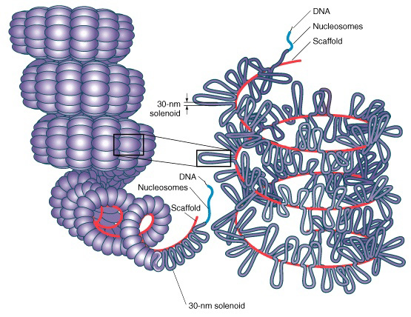

Slide 3
Bu dersi neden görüyoruz?
Bu ders bizim için nasıl verimli olacak,
Kazanım olarak neler elde edeceğiz?
Dersin öğrenme çıktılarına iş hayatımızda hangi departmanda karşılaşacağız?

Slide 4
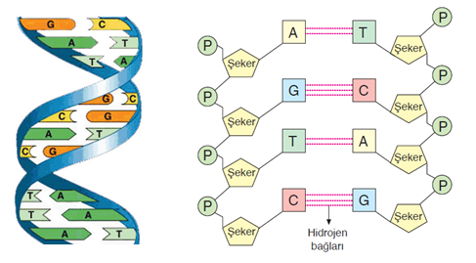
DNA
Genetik bilgiyi taşıyan, çift sarmal moleküldür
Fosfat, 5 C’lu şeker ve azotlu bazları içeren nükleotidlerden oluşur
Negatif yüklüdür
Suda çözünür
Alkolde çözünmez

Slide 5
Genomları çalışmak - DNA çalışılması (PCR, DNA izolasyonu, Klonlama…)
RNA çalışılması
Genom haritalanması
Genom anatomileri
Genom nasıl işlev görür (Replikasyon, Mutasyon, Rekombinasyon..)
Moleküler Filogenetik

Slide 6
Nükleik asitler
DNA
RNA
ATP,ADP, TTP, STP, GTP….
……

Slide 7
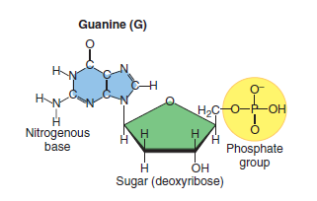
NÜKLEOSİT = BAZ + ŞEKER
+
FOSFAT GRUBU

Slide 8
DNA ve RNA farkları
DNA | RNA
Genelde çift zincir | Genelde tek zincir
Timin bazı içerir | Urasil bazı içerir
Deoksiriboz şeker içerir | Riboz şeker
Protein kodlayacak bilgiyi içerir | Protein kodlayacak bilgiyi içerir ve bu bilginin nasıl kullanılacağını kontrol eder
Süreklidir | Geçicidir

Slide 9
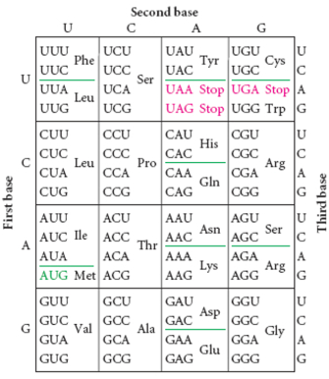
Protein sentezi

Slide 10
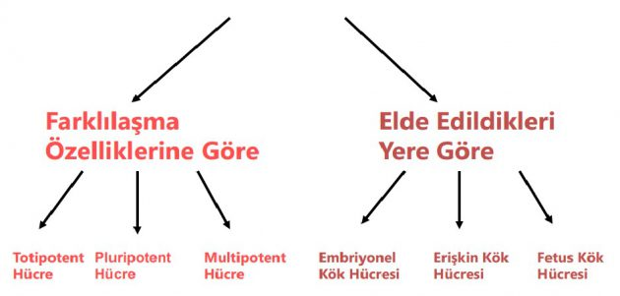
KÖK HÜCRE

Slide 11






Kök hücre çeşitleri
Tanımlar
Örnekler
Erken Embriyonik hücreler
(1-3 günlük)
Her bir hücre yeni bir bireyi geliştirebilir.
Totipotent
Her bir hücre 200’den fazla somatik hücreye dönüşebilir.
Blastosit hücreleri
(5-14 günlük)
Puliripotent
Plastisite kabiliyeti korunmuştur, maturasyon eğilimli
Multipotent
Adult kök hc
Kord kanı
Fetal doku
Doku hemaostasis
ve Tamir [Repair]

Slide 12
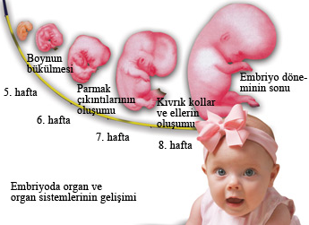
Zigottan embriyoya…☺

Slide 13
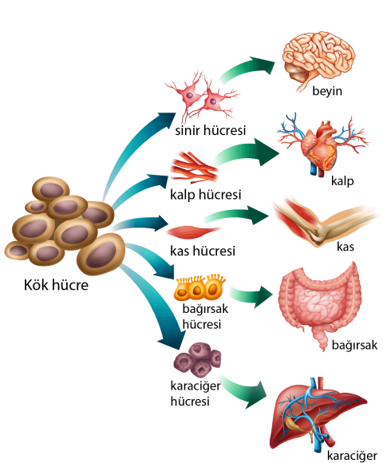

Slide 14
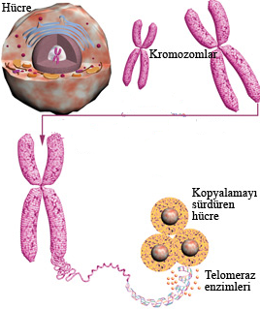
Neden bu hücreler????
Sonsuz yenilenme yeteneği vardır (totipotent).
Tüm oganizmayı ve postembriyonik doku ve organları oluşturabilme kapasitesindedir.
Çoğalma çeşitliliği bakımından diğerlerine göre daha zengin. Yani; farklılaşma potansiyeli oldukça yüksek.
Embriyonel kök hücrelerin telomerleri çok uzun olduğu için çok uzun süre çoğalabiliyorlar. Hatta laboratuvar ortamlarında iki yıldan fazla yaşatılabiliyorlar

Slide 15

Süt Dişlerinden Kök Hücre
Çocukların süt dişleri, kök hücresi elde etmek için ideal bir kaynaktır; çünkü herhangi bir cerrahi işlem gerektirmez. 6 ila 13 yaş arasında kendiliğinden düşen 20 uygun süt dişi bulunmaktadır ve süt dişi kök hücreleri, yetişkin hücrelere nazaran tam gelişmemiş olmasından dolayı çok daha fazla doku tipi oluşturma potansiyeline sahiptirler.

Slide 16

Kırık Kafatası Kök Hücre İle Onarıldı
Almanya’da cerrahlar, ilk kez yağdan elde edilen kök hücrelerle insan vücudunda kemik büyümesini sağlayarak , 7 yaşındaki bir kız çocuğunun kırık kafatasını onardılar.
Alman doktorları, 2 yıl önce düşerek kafatası kırılan çocuğa yağdan elde ettikleri kök hücreleri naklederek, tedavisi olanaksız görülen kafatasındaki eksik bölgelerde yeni kemikler oluşmasını sağladılar.

Slide 17
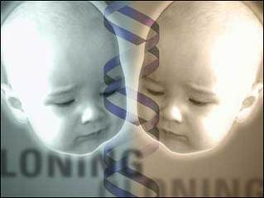
İNSAN KLONLAMA
Klonlama; bilim tarihinde en çok tartışılan çalışmalardan biri olmayı başardı. Bazı bilim adamları klonlamanın insanlık için büyük bir gelişme olduğunu ileri sürerken bazıları da bu çalışmaları insanlık ayıbı olarak görüp kesinlikle engellenmesi gerektiğini düşünmektedir.

Slide 18
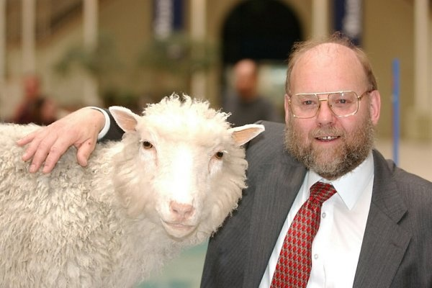

KLONLAMA

Slide 19
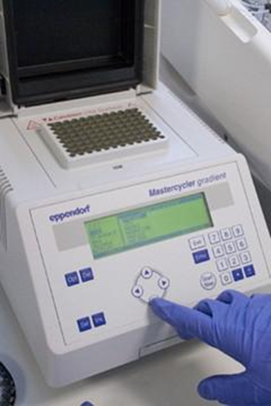
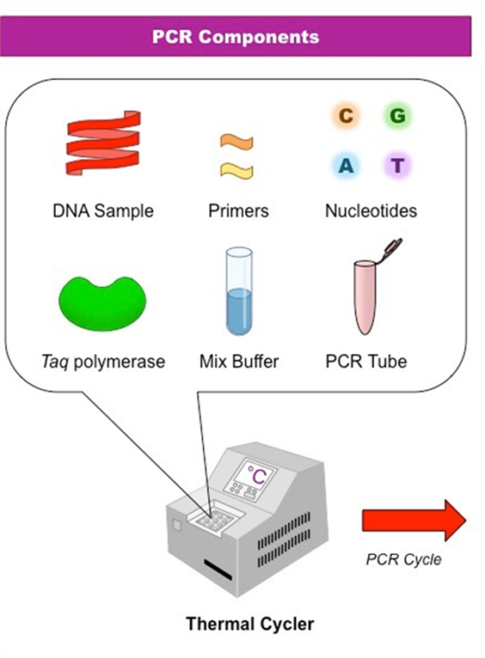
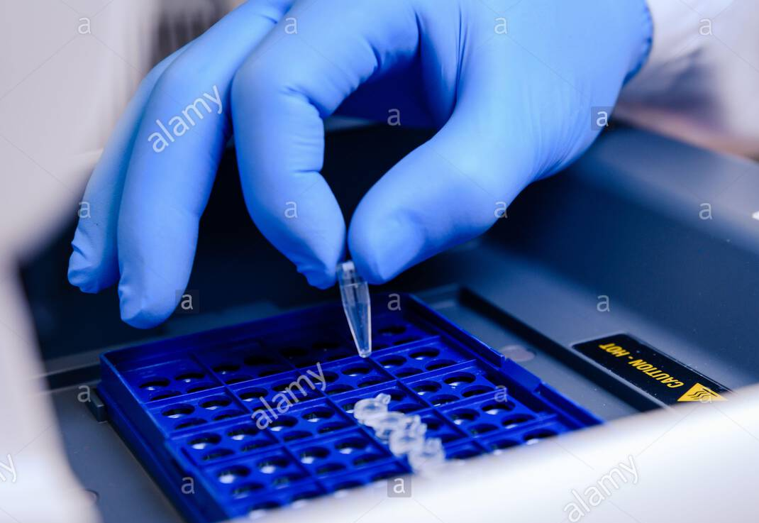
PCR İçin Gerekli Malzemeler
Termal döngü cihazı: PCR cihazı, Thermocycler

Slide 20
teşekkürler
Bu sunum aşağıdaki linkten kaynak alınarak hazırlanmıştır.
Nükleik Asitlerpersonel.klu.edu.tr › dosyalar › dosya_ve_belgeler › 2....

